Slide 1
NASILJE

Slide 2
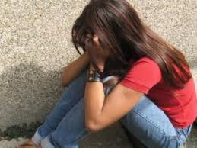
ŠTO JE SEKSUALNO NASILJE?
Seksualni čin, pokušaj ostvarivanja seksualnog čina, neželjeni seksualni komentar ili prijedlog koji je usmjeren protiv osobe i njezine seksualnosti

Slide 3
SEKSUALNO NASILJE
Seksualno nasilje se najčešće događa kod mlađih uzraštaja
Oblici seksualnog nasilja: incest, seksualno zlostavljanje, pornografija, prostitucija, trgovanje, seksulano zlostavljanje sa strane vršnjaka
Većina zlostavljanja su sa strane poznanika (rodbine, prijatelja...)
Počinitelji seksualnog nasilja nisu uvijek odrasli, mogu biti i vršnjaci te djece

Slide 4
U seksualnom nasilju najviše stradavaju djeca: njihovo se mentalno stanje uništi, osjećaju krivnju, povuku se u sebe, budu potišteni...
Ako su počinitelji djeca teško će se desiti da će to djete ponovno počiniti taj čin
Djeci koja su to proživjela potrebna je psihološka i medicinska pomoć

Slide 5
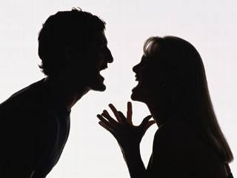
VERBALNO NASILJE
Verbalno nasilje je nasilje rječima

Slide 6
U verbalnome nasilju osnovni su instrument grube i uvredljive riječi sa ciljem povrijeđivanja druge strane
Podrazumijeva se: neprestano zadirkivanje, nazivanje pogrdnim imenima, uvrede...
Ovu vrstu nasilja najjednostavnije je provesti jer se najčešće događa u vrlo kratkome vremenu, ali svjedeno ostavlja velike posljedice

Slide 7
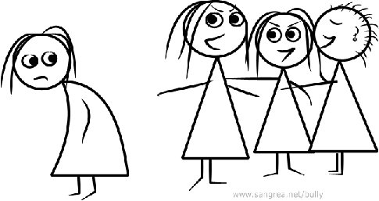
To nasilje ostavlja velike tragove na čovjeku

Slide 8
FIZIČKO NASILJE
U fizičkom nasilju upotrebljava se fizička sila, uz ili bez drugih sredstava
Jednom rečenicom : “Fizičko je nasilje namjerno nanošenje tjelesnih ozlijeda”
Najčešće se događa u školskim ustanovama ili obiteljskim domovima

Slide 9
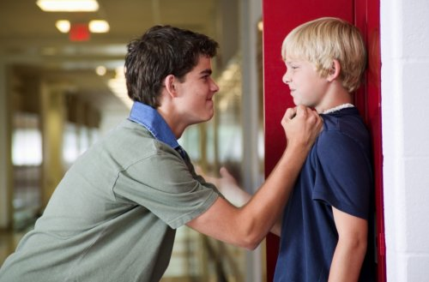
Primjer fizičkog zlostavljanja u školi

Slide 10
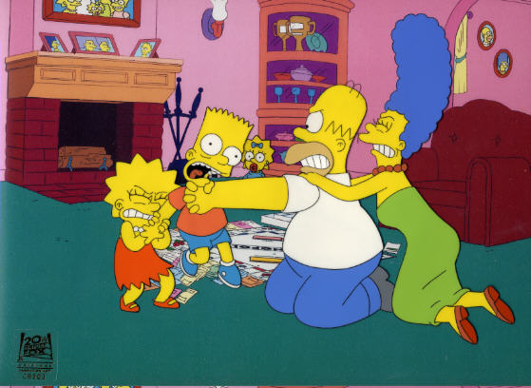
Što crtići uče djecu?

Slide 11
ELEKTRONIČKO NASILJE
Elektroničko nasilje je nasilje koje se provodi pomoću nekih električkih uređaja ( mobitel, računalo... )
Najčešće se upotrebljavaju ružne i pogrdne riječi, koje ostavljaju posljedice na žrtvama
U rujnu 2008. ured Unicefa provodio je kampanju pod nazivom “Prekini lanac” kojoj je glavni cilj bio spriječiti elektroničko nasilje

Slide 12
Naslovna slika Unicef-ove kampanje dovoljno nam govori !!

Slide 13
KAKO PREPOZNATI ZLOSTAVLJANO DIJETE?
Zlostavljano dijete je bezvoljno, nezainteresirano za okolinu, povučeno ili agresivno, te ima psihičke ili fizičke simptome
Ako zlostavljanje traje duže dijete se slabije razvija, slabije raste, ima posljedica s govorom

Slide 14
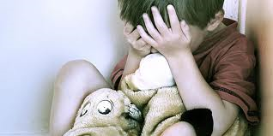
Zlostavljano dijete lako je prepoznatljivo!

Slide 15
Zaključak :
Zlostavljanje trebamo prijaviti jer nam je to dužnost
Zajedničkim snagama recite: “STOP NASILJU!”

Slide 16
Učenici: Bruno Čengić
Antonio Mišetić
Ines Meznarić
Ivan Mikešić
Dinko Radojković
Marija Matekalo
Helena Harambašić
Valerija Krsnik

